Slide 1


Разработка CRM-системы для образовательных учреждений

Slide 2

Актуальность проекта
«Актуальность разработки CRM-системы для образовательного учреждения»
Оптимизация процессов: Автоматизация рутинных задач (прием заявок, ведение базы студентов, отслеживание платежей) повышает эффективность работы персонала и освобождает время для образовательных задач.
Повышение качества обслуживания: Централизованная база данных и аналитика позволяют персонализировать взаимодействие с клиентами, отслеживать их потребности и предлагать подходящие программы обучения.
Увеличение конверсии: Систематизация маркетинговых каналов, отслеживание продаж будут привлекать больше клиентов
Повышение прозрачности: Единый информационный ресурс обеспечивает доступ к актуальной информации для всех сотрудников, что способствует лучшему взаимодействию и принятию решений.
Адаптация к цифровой трансформации: Внедрение CRM-системы – это шаг к цифровизации образовательного учреждения, повышению его конкурентоспособности и востребованности на рынке.

Slide 3

Проблема
Проблема клиента, которую мы решаем.
Почему существующих вариантов решения
не достаточно?
Неэффективное управление взаимодействием с клиентами и внутренними процессами, приводящее к потере потенциальных клиентов, недовольству клиентов и снижению эффективности работы персонала.
Узкая специализация: Большинство готовых CRM-систем ориентированы на общие бизнес-процессы и не адаптированы под специфику образовательных учреждений (например, учет успеваемости, взаимодействие с родителями, отслеживание прогресса обучения).
Высокая стоимость: Лицензии на использование готовых CRM-систем могут быть дорогостоящими, особенно для небольших и средних образовательных учреждений.
Сложность внедрения: Внедрение готовых CRM-систем требует значительных временных и финансовых затрат на обучение персонала, адаптацию бизнес-процессов и интеграцию с существующими информационными системами.
Отсутствие гибкости: Готовые CRM-системы часто не позволяют гибко настраивать функционал под индивидуальные потребности образовательного учреждения.
Низкая интеграция: Существующие решения могут не интегрироваться с другими информационными системами образовательного учреждения (бухгалтерскими программами), что затрудняет обмен данными и снижает эффективность.
Разработка собственной CRM-системы позволяет учесть все особенности образовательного учреждения, оптимизировать затраты и получить максимальную отдачу от инвестиций.

Slide 4

Решение
Что мы предлагаем, уникальные преимущества и выгоды для клиента.
Адаптация под специфику: Разрабатываемая CRM-система будет учитывать все особенности образовательного учреждения, включая учет успеваемости, взаимодействие с родителями, отслеживание прогресса обучения и другие важные аспекты.
Оптимизация затрат: Разработка собственной CRM-системы позволит избежать затрат на дорогостоящие лицензии и плату за использование готовых решений.
Простота внедрения: Мы обеспечим полное сопровождение проекта, включая обучение персонала, адаптацию бизнес-процессов и интеграцию с существующими информационными системами.
Гибкость и масштабируемость: Разработанная CRM-система будет легко настраиваться под изменяющиеся потребности образовательного учреждения, а также масштабироваться по мере его развития.
Полная интеграция: Мы обеспечим интеграцию CRM-системы с другими информационными системами образовательного учреждения (LMS, бухгалтерскими программами), что позволит оптимизировать обмен данными и повысить эффективность работы.
В результате внедрения нашего проекта образовательное учреждение получит полноценную CRM-систему, адаптированную под его потребности, которая позволит оптимизировать процессы взаимодействия с клиентами, повысить эффективность работы персонала.

Slide 5

Рынок
Рынок, на котором мы работаем, его объем, рост и уровень конкуренции.
Объем рынка:
Рынок CRM-систем для образовательных учреждений демонстрирует стабильный рост, обусловленный цифровизацией образования и повышением конкуренции на рынке.
Рост рынка:
Основные факторы роста рынка:
  Увеличение количества онлайн-курсов и дистанционного обучения.
  Повышение конкуренции на рынке образовательных услуг.
  Расширение использования цифровых технологий в образовании.
  Необходимость оптимизации бизнес-процессов образовательных учреждений.
Уровень конкуренции:
Рынок CRM-систем для образовательных учреждений характеризуется высоким уровнем конкуренции.
Основные игроки рынка:
  Крупные международные компании (Salesforce, Microsoft Dynamics 365).
  Специализированные CRM-системы для образования (Campus Management, Ellucian).
  Локальные разработчики CRM-систем.
Вывод:
Рынок CRM-систем для образовательных учреждений динамично развивается, но характеризуется высокой конкуренцией.
Для успешного продвижения на рынке необходимо предлагать конкурентоспособные решения, адаптированные под специфику образовательных учреждений, и обеспечивать высокий уровень сервиса

Slide 6

Бизнес-модель
Бизнес-модель – как мы планируем зарабатывать.
Модель SaaS (Software as a Service):
  Описание: Клиенты платят за использование CRM-системы по подписке, обычно ежемесячно или ежегодно.
  Преимущества: Низкие первоначальные затраты для клиентов, простота масштабирования, регулярный доход для компании.
  Недостатки: Конкуренция на рынке SaaS, необходимость постоянного обновления и поддержки системы.
Модель покупки ПО:
  Описание: Клиенты приобретают лицензию на использование CRM-системы на определенный срок или навсегда.
  Преимущества: Более высокая единовременная прибыль, возможность установки ПО на локальные серверы клиентов.
  Недостатки: Высокие первоначальные затраты для клиентов, сложность масштабирования, необходимость предоставления технической поддержки.
Модель "продукт + услуги":
  Описание: Комбинация продажи CRM-системы и предоставления дополнительных услуг (настройка, интеграция, обучение персонала).
  Преимущества: Увеличение среднего чека, повышение удовлетворенности клиентов, возможность предлагать индивидуальные решения.
  Недостатки: Более сложная организация продаж и предоставления услуг, необходимость наличия квалифицированного персонала.

Slide 7
Прогноз дохода
Бизнес-модель: SaaS (Software as a Service)
  Целевая аудитория: Образовательные учреждения среднего размера (от 50 до 500 сотрудников)
  Количество потенциальных клиентов: 1000 учреждений
  Средняя стоимость подписки: 7000 рублей в месяц
  Конверсия: 5% (количество клиентов, которые подпишутся на услугу)
  Срок окупаемости: 1 год
Расчет:
  Количество подписчиков: 1000 учреждений * 5% = 50 учреждений
  Ежемесячный доход: 50 учреждений * 7 000 рублей = 350 000 рублей
  Ежегодный доход: 350 000 рублей * 12 месяцев = 4 200 000 рублей
Дополнительные источники дохода:
  Дополнительные услуги: Настройка, интеграция, обучение персонала, техническая поддержка.
  Дополнительные модули: Расширение функционала CRM-системы (например, модуль для онлайн-платежей, модуль для анализа данных).
  Франчайзинг: Продажа лицензий на использование торговой марки и технологий компанииЫ.

Slide 8
Инвестиции и издержки
Инвестиции:
Разработка ПО:
    Анализ требований и проектирование: 70 000 – 140 000 рублей
    Разработка фронтенда и бэкенда: 210 000 – 350 000 рублей
    Тестирование и отладка: 35 000 – 70 000 рублей
    Развертывание и настройка серверов: 35 000 – 70 000 рублей
Маркетинг и продажи:
    Разработка сайта и лендинга: 35 000 – 70 000 рублей
    SEO и SMM продвижение: 35 000 – 70 000 рублей
    Участие в выставках и конференциях: 35 000 – 70 000 рублей
    Заработная плата маркетологов и менеджеров по продажам: 140 000 – 280 000 рублей
Офис и оборудование:
    Аренда офиса: 70 000 – 140 000 рублей
    Оборудование (компьютеры, мебель): 70 000 – 140 000 рублей
Итого инвестиции: 700 000 – 1 400 000 рублей

Slide 9
Инвестиции и издержки
Издержки:
Заработная плата разработчиков и сотрудников:
    Разработчики (2-3 человека): 420 000 – 840 000 рублей в год
    Маркетологи и менеджеры по продажам (2-3 человека): 280 000 – 560 000 рублей в год
    Административный персонал (бухгалтер, секретарь): 140 000 – 280 000 рублей в год
Хостинг и обслуживание серверов:
    Аренда серверного пространства: 35 000 – 70 000 рублей в год
    Обслуживание и обновление ПО: 35 000 – 70 000 рублей в год
Маркетинговые расходы:
    Реклама и продвижение: 70 000 – 140 000 рублей в год
    Участие в выставках и конференциях: 35 000 – 70 000 рублей в год
Прочие расходы:
    Аренда офиса: 70 000 - 140 000 рублей в год
    Коммунальные платежи: 35 000 – 70 000 рублей в год
    Прочие расходы: 35 000 – 70 000 рублей в год
Итого издержки в год: 1 120 000 – 2 240 000 рублей

Slide 10
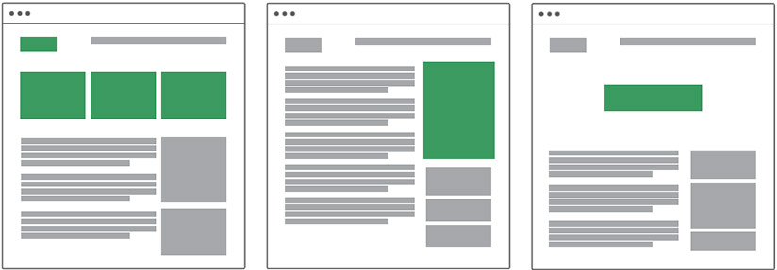
Текущие результаты
Написан примерный макет сайта, проведен анализ рынка, рассчитаны затраты на реализацию проекта и его внедрение в образовательное учреждение.

Slide 11
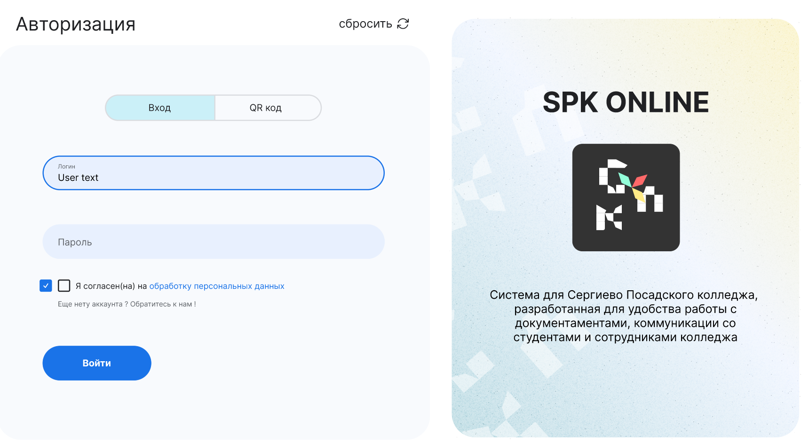
Прогресс выполнения:
Макет страницы авторизации

Slide 12
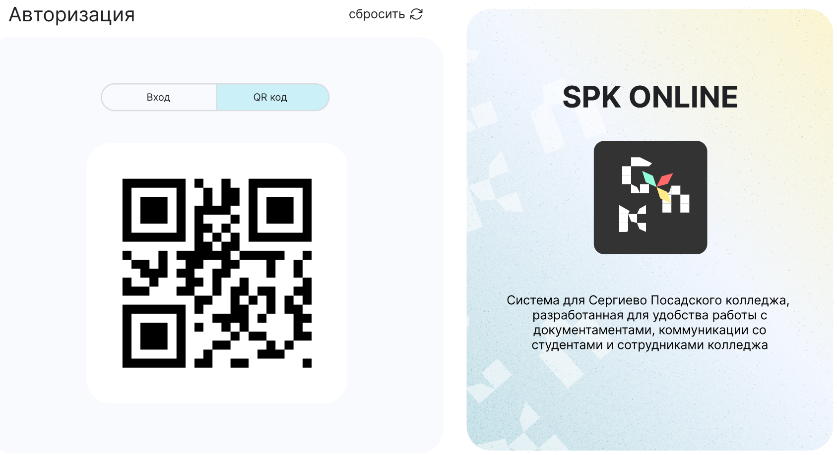
Прогресс выполнения:
Макет страницы авторизации

Slide 13

Прогресс выполнения:
Макет личного кабинета авторизованного пользователя

Slide 14
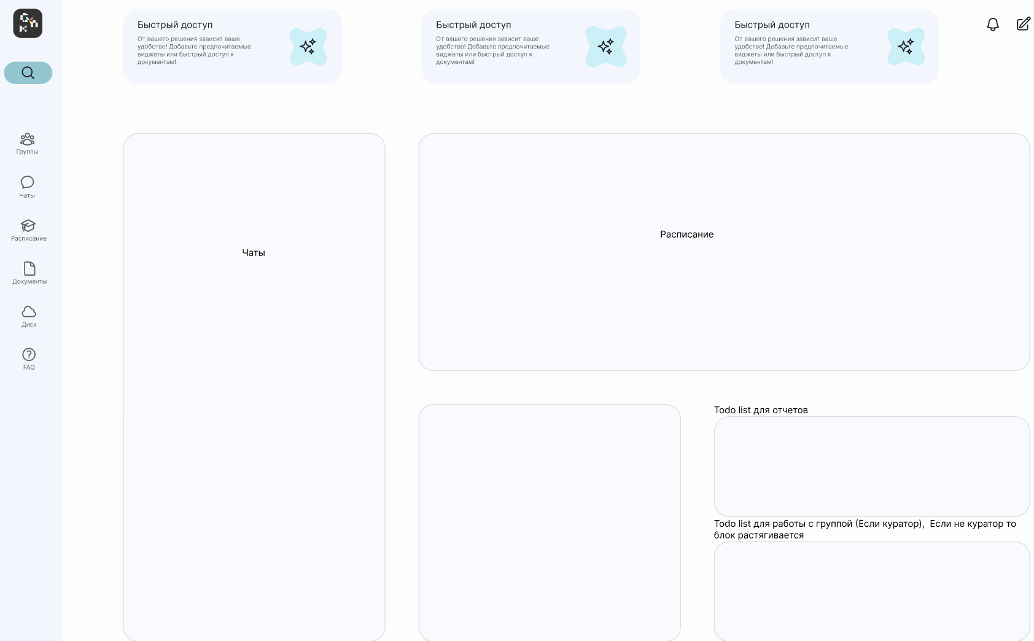
Прогресс выполнения:
Макет личного кабинета авторизованного пользователя с ролью «преподаватель»

Slide 15
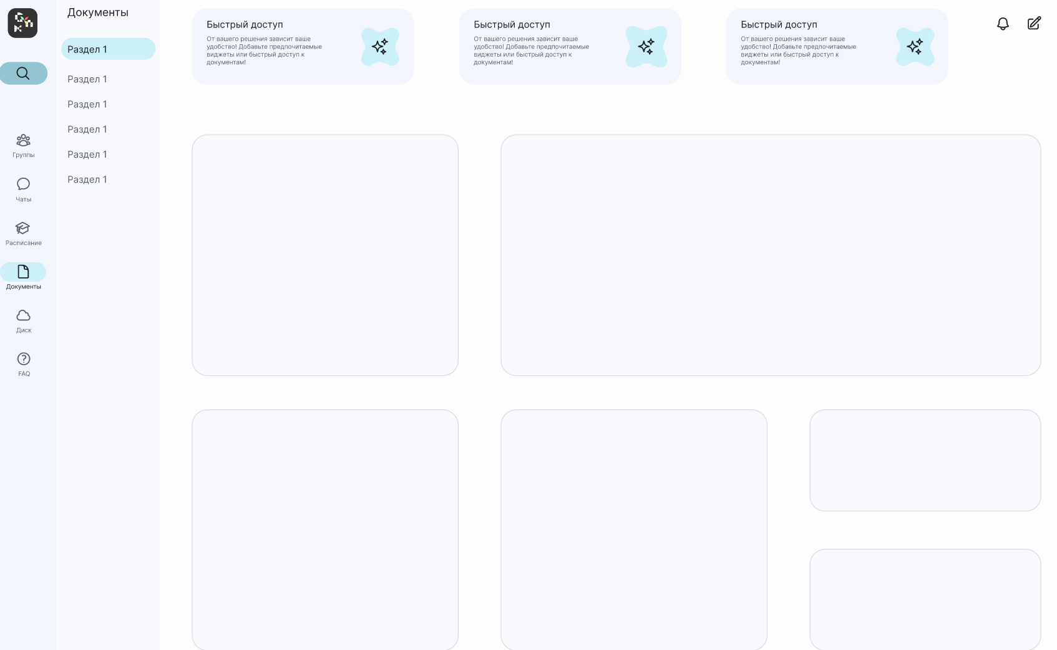
Прогресс выполнения:
Макет раздела с документами пользователя

Slide 16
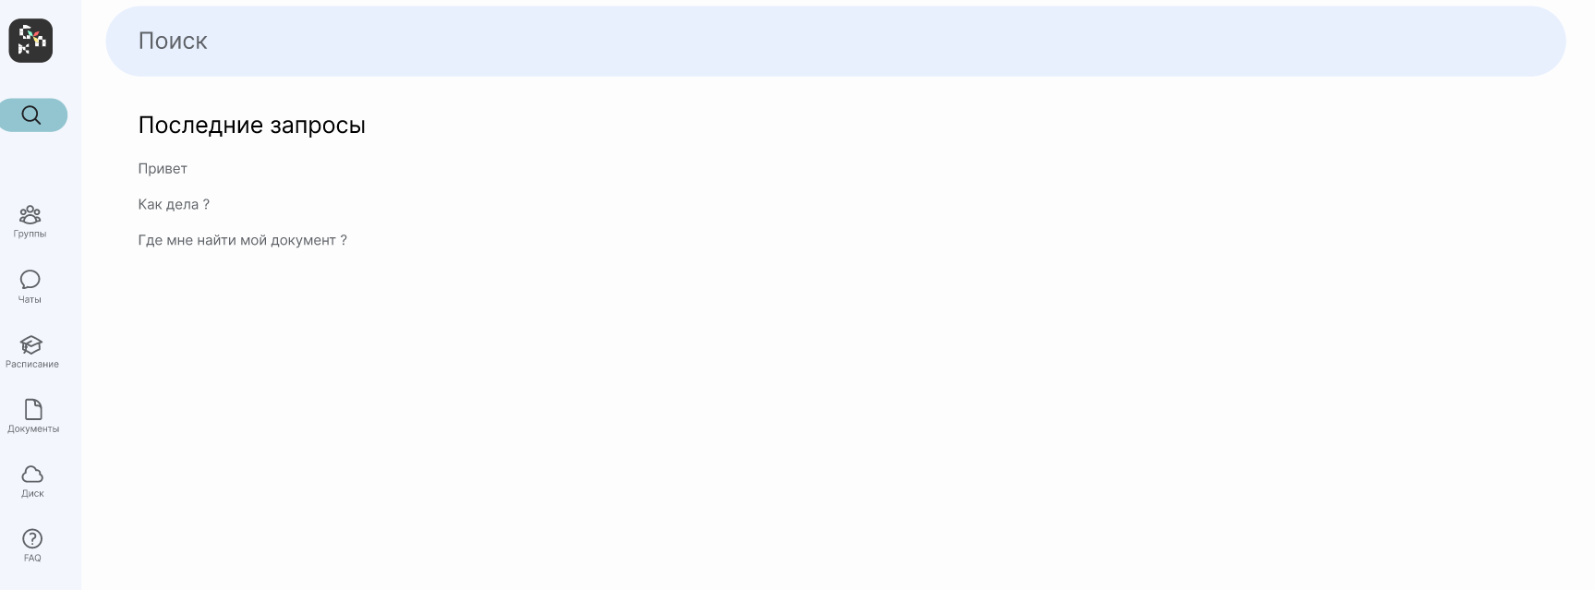
Прогресс выполнения:
Макет поиска по сайту

Slide 17


Команда
Ключевые члены нашей команды.
Савинов А.Н.
Лобов А.А
Отмахов А.С.
Сиразиев Р.Д.
Научный руководитель
Веб-разработчик
Веб-разработчик
Веб-разработчик

Slide 18


СПАСИБО!

